Slide 1
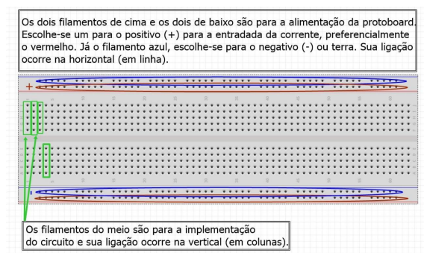

Slide 2
Este exemplo básico mostra como conectar e programar um LED para piscar usando um Arduino e uma protoboard.

Slide 3
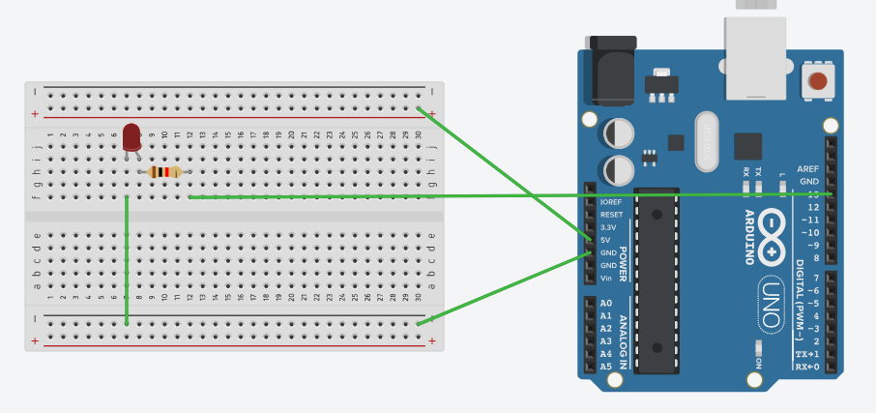

Slide 4
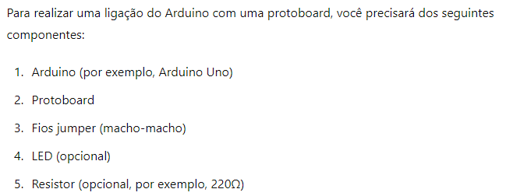

Slide 5


Slide 6
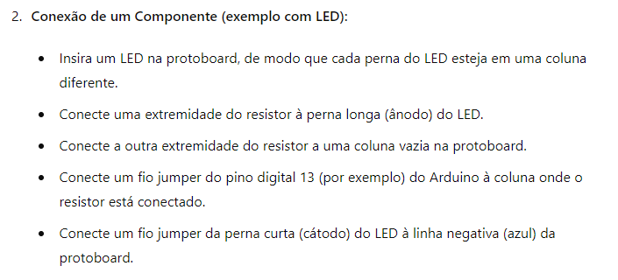

Slide 7
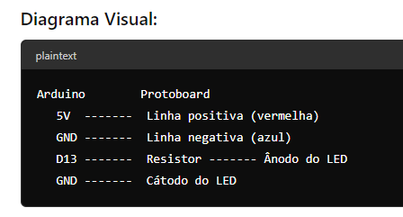

Slide 8
